Slide 1
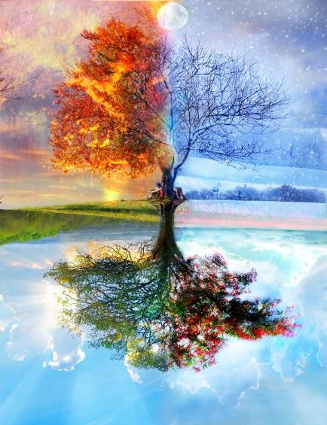
Психогимнастика
«Времена года»
Смекалова Юлия Валерьевна
Педагог-психолог МДОУ
Детского сада
«Золотой ключик»
п.Ванино Хабаровского края

Slide 2
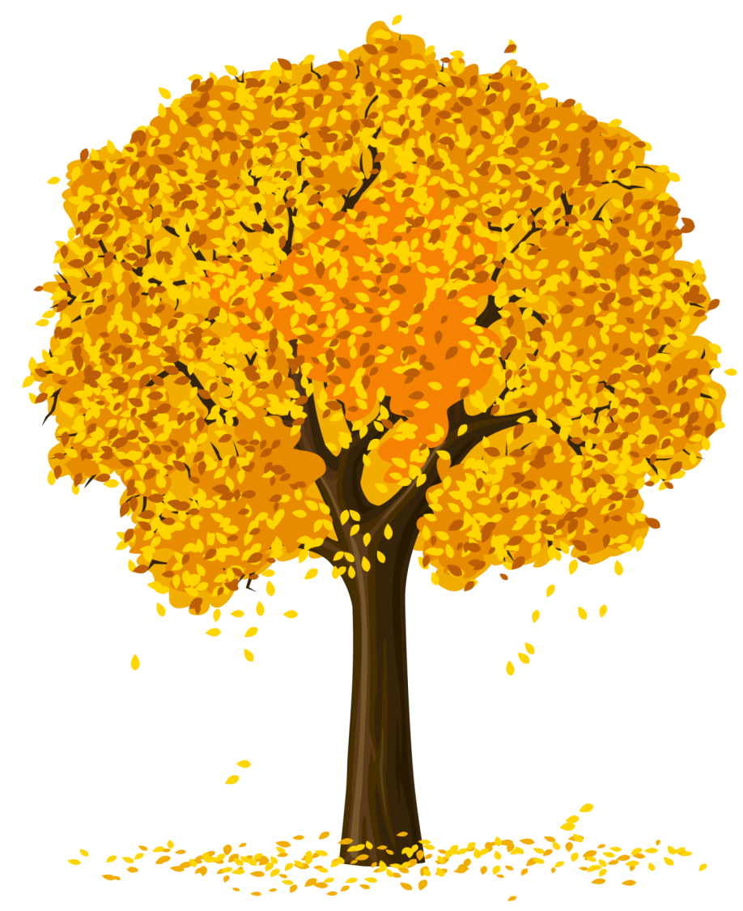
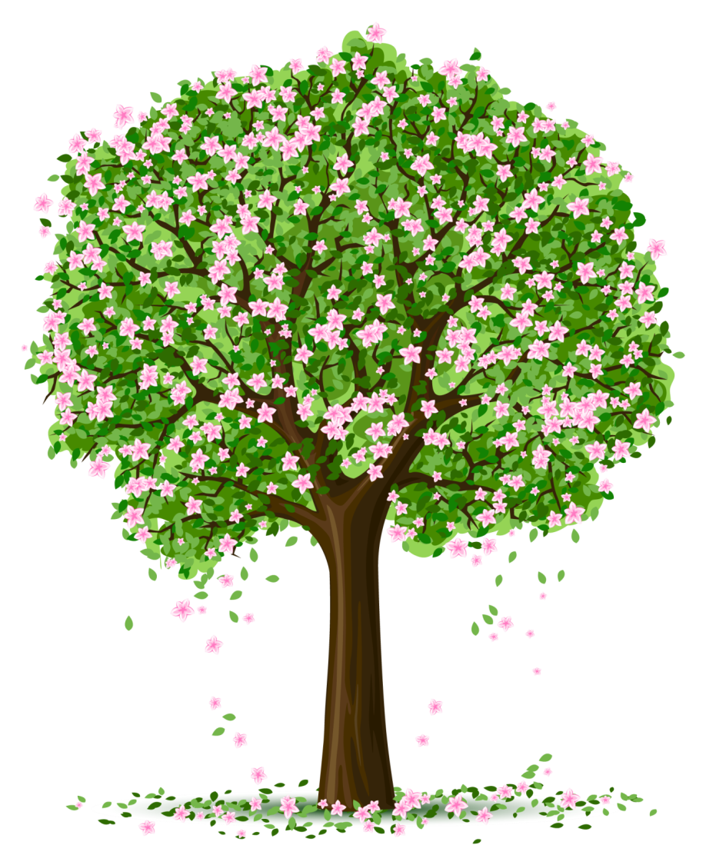
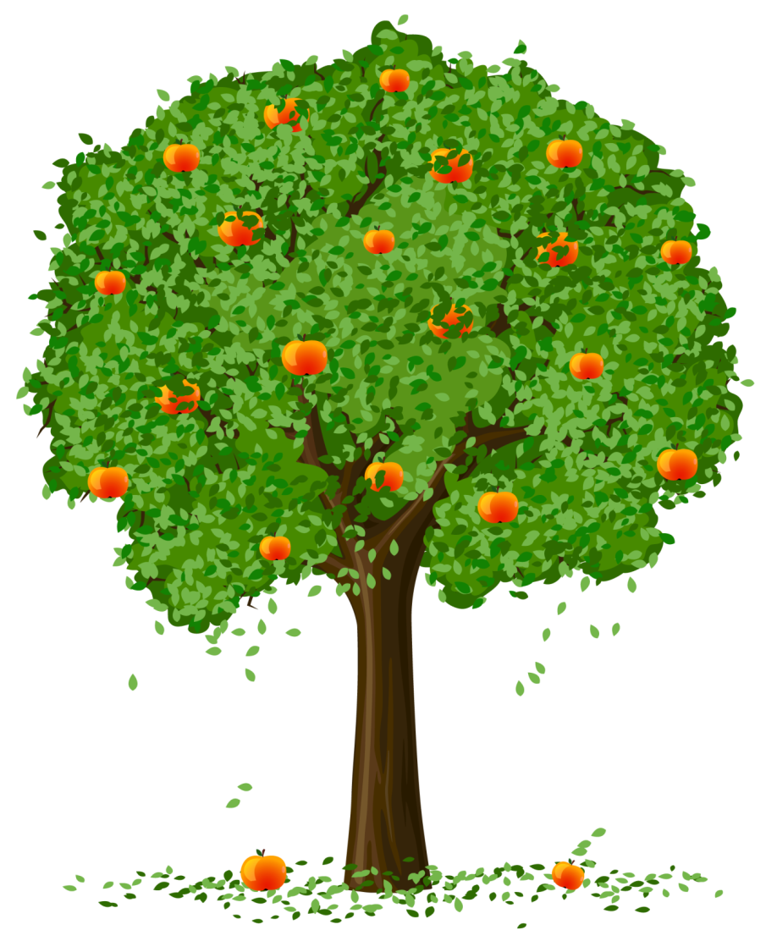

Slide 3
Используемые источники
Снежинка, цветочек – с диска «Коллекция 80000 анимаций» www.animashky.ru
Рисунки деревьев http://forum.materinstvo.ru/lofiversion/index.php/t232058-300.html
Картинка времена года
http://img1.liveinternet.ru/images/attach/b/3/5/213/5213274_39_creative_56776.jpg

